Slide 1
STREIK!
Die aktuelle politische Lage
Warum streiken?
Das Recht zu streiken
Das sogenannte „Neutralitätsgebot“ des Staates in Österreich
Arten des Streiks
Wie streiken?
Streik in politisch schwierigen Zeiten
Unsere Aufgaben & Möglichkeiten während eines Streiks

Slide 2
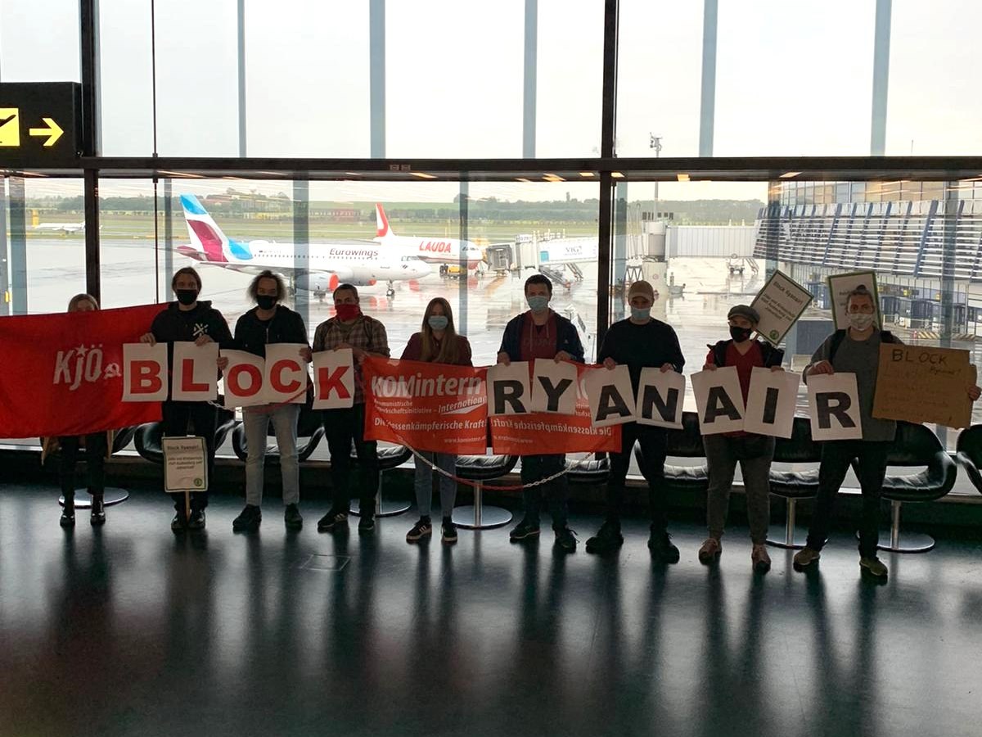
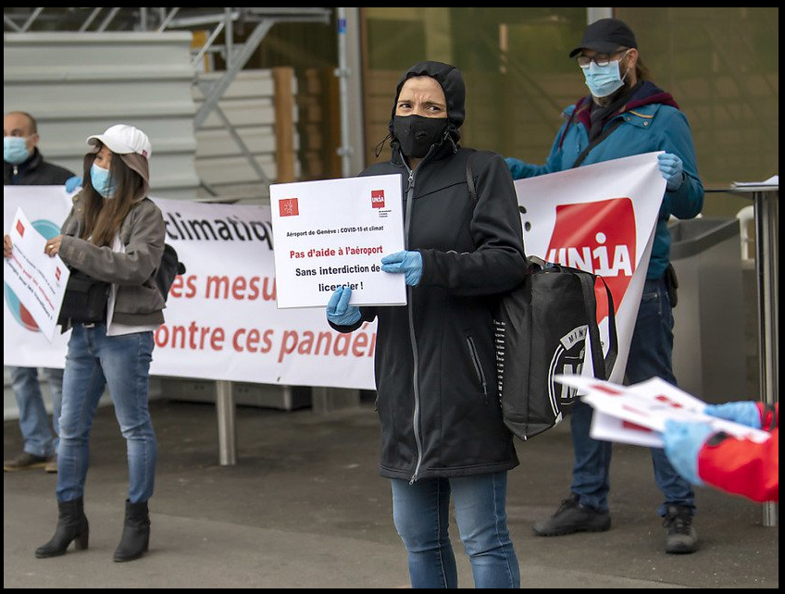
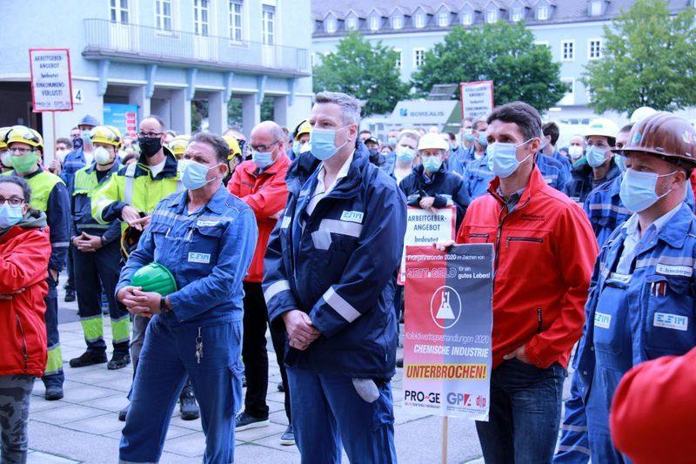

Slide 3
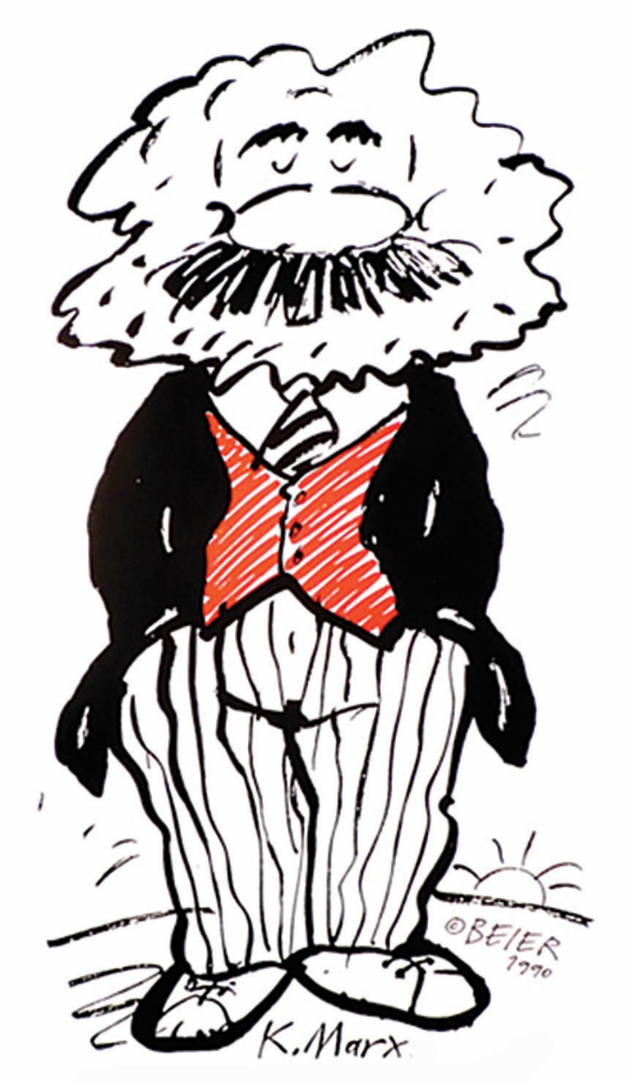
Warum streiken?
Die Arbeitsniederlegung ist die höchste gewerkschaftliche Kampfform.
Die Arbeiterschaft ist das „Herz“ und soziale Subjekt der menschlichen Emanzipation. Die Lage der Unterdrückten wird nicht von oben oder von außen verbessert, sondern sie selbst sind das Subjekt der Umgestaltung.
Die ArbeiterInnen finden in der gewerkschaftlichen und politischen Aktion und ihrem Befreiungskampf als soziales Subjekt zu ihrer Würde.

Slide 4

Revolutionäre Funktion
Gewerkschaften haben für Marx darüber hinaus jedoch auch eine politische Gestaltungsfunktion sowie die revolutionäre Funktion der Aufhebung des kapitalistischen Lohnsystems als solchem.
Er macht die Funktions-Erfüllung der Gewerkschaften daher auch vom Kampf gegen das kapitalistische Lohnsystem und der „endgültigen Abschaffung des Lohnsystems“ abhängig.
So haben für ihn die Selbsttätigkeit der Werktätigen, ihre Arbeits- und Gewerkschaftskämpfe auch die doppelte Bedeutung:
einerseits des „unvermeidlichen Kleinkriegs“ zur Behauptung ihre Arbeits- und Lebensinteressen im Kapitalismus und
andererseits als eine Art „Kriegsschule“ zur Vorbereitung auf die revolutionäre Überwindung des kapitalistischen Systems.
Denn erst in ihrer Selbsttätigkeit und ihren Kämpfen konstituiert sich die Arbeiterklasse als soziales Subjekt der menschlichen Emanzipation und wird sich ihrer revolutionären Kraft bewusst.

Slide 5
Das Recht zu streiken
§
allgemeine Vorschriften des öffentlichen und privaten Rechts
Streik und die Teilnahme an einem Streik sind in Österreich verfassungsrechtlich geschützt, es besteht rechtliche Streikfreiheit!
Artikel 11 der Menschenrechtskonvention garantiert das Recht, Gewerkschaften zu bilden. Dazu gehört auch, in wichtigen Fällen Kampfmaßnahmen zu setzen.
Art. 8 des Internationalen Paktes über die wirtschaftlichen, sozialen und kulturellen Rechte gewährleistet sogar ausdrücklich ein Streikrecht.
Aber: juristischen Aspekt nicht überschätzen, schließlich handelt es sich primär um einen Machtkampf.
Keine Lohnfortzahlung, aber für Gewerkschaftsmitglieder: Streikfonds
Keine Kündigung, keine Entlassung legal

Slide 6
„Neutralitätsgebot“ des Staates
Keine Vermittlung von Arbeitslosen durch das AMS an einen bestreikten Betrieb
Verbot des Einsatzes von LeiharbeiterInnen in einem bestreikten Betrieb
Verbot des Einsatzes von Zivildienern in einem bestreikten Betrieb
Auch: Möglichkeit der sofortigen Weiterversicherung bei der Krankenkasse (nach den 6 Wochen Nachwirkung)

Slide 7
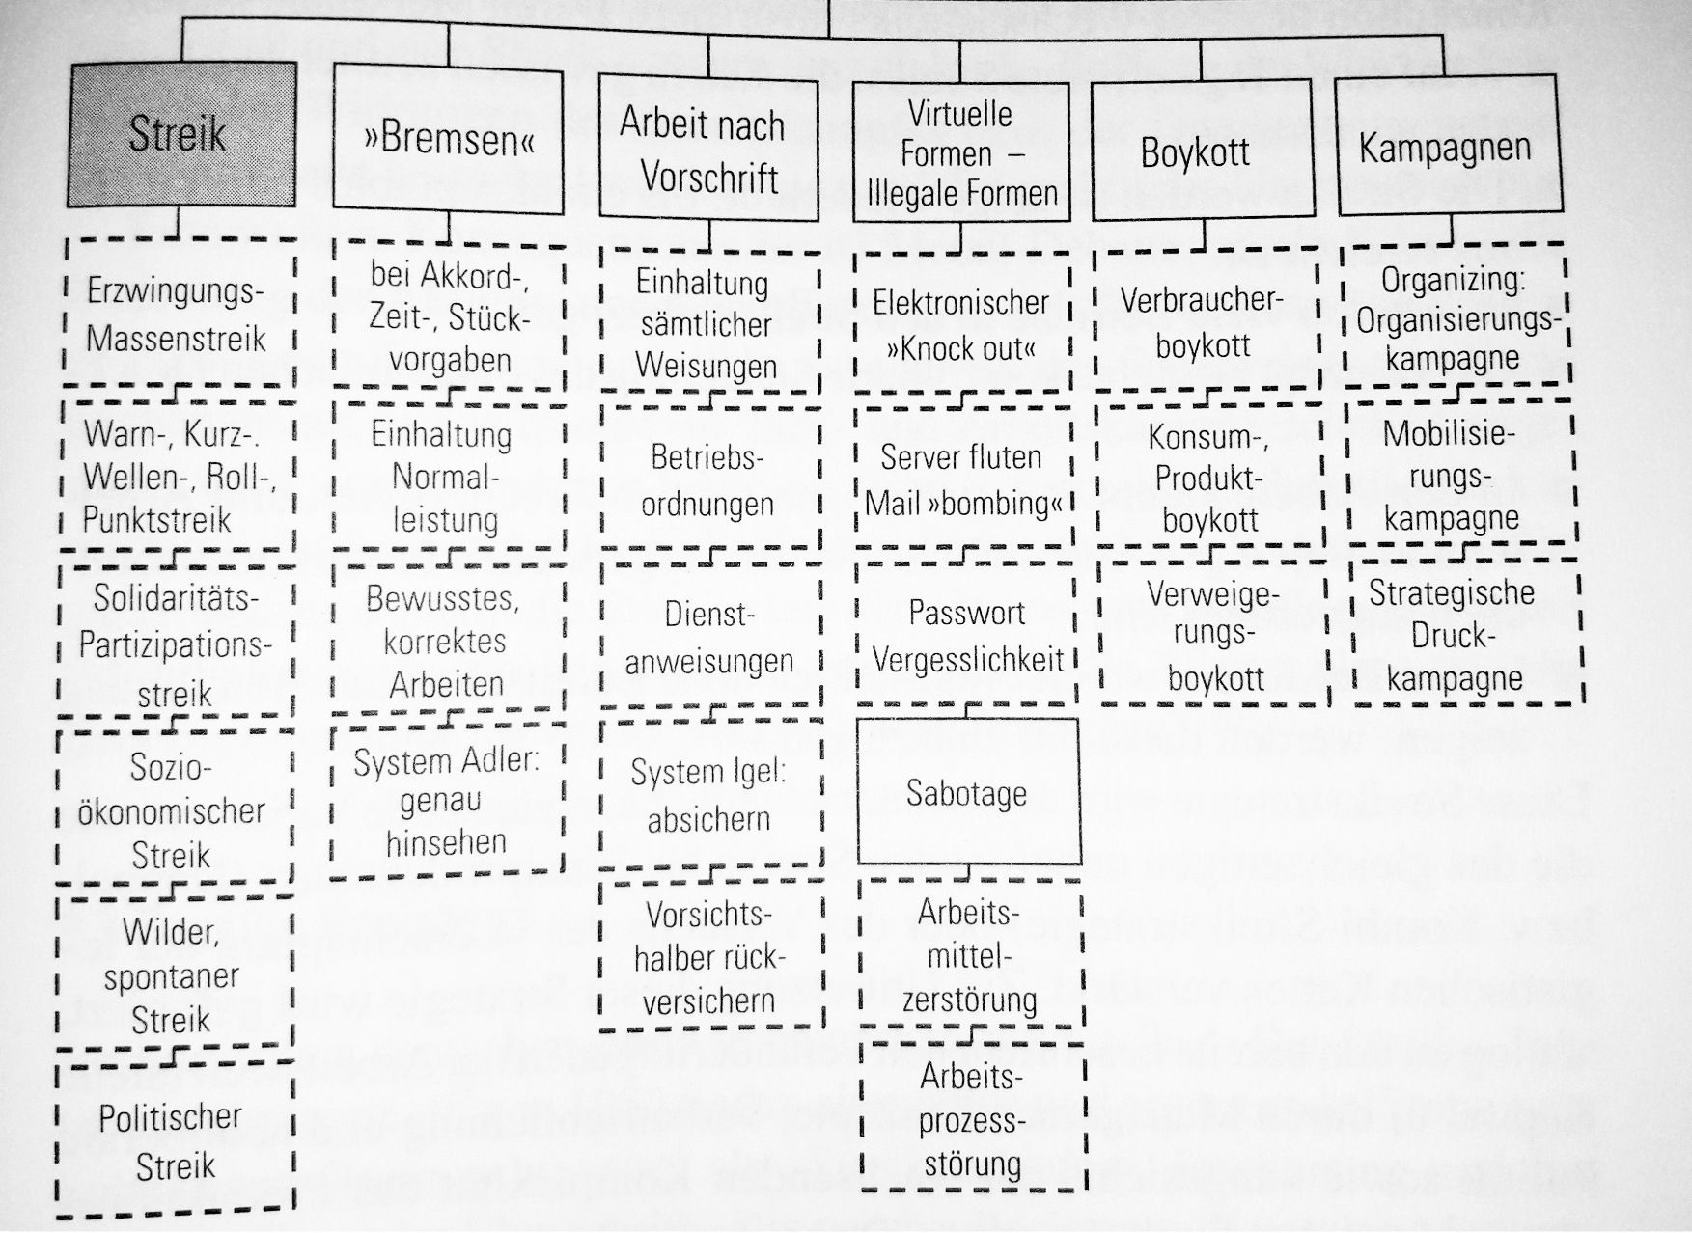
Arbeitskampfformen

Slide 8
Arten des Streiks
Massen-streik
Voll-streik
Warn-streik
Solidaritäts-streik
General-streik
Teil-streik
Sympathie-streik
ökonomischer Streik
Schwer-punkt-streik
Offensiv
(Angriff-streik)
Rollstreik
Defensiv
(Abwehr-streik)
politischer Streik
Bummel-streik
Betriebs-besetzung („verkehrter“ Streik)

Slide 9
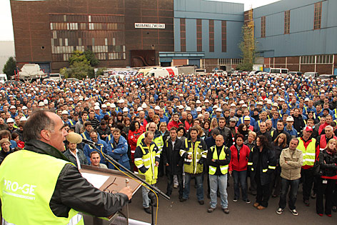
Streik im Betrieb

Slide 10
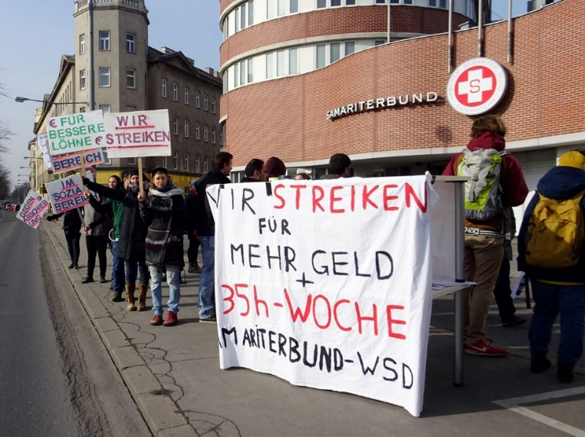
Kundgebung
Streik mit Kundgebung im öffentlichen Raum

Slide 11
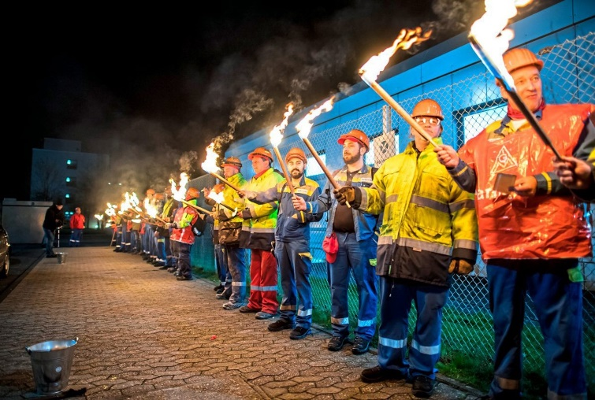
Streikposten vor dem Betrieb

Slide 12
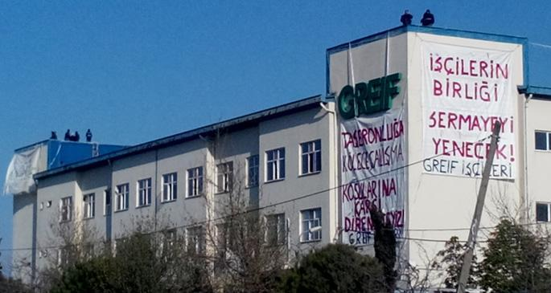
Betriebsbesetzung

Slide 13
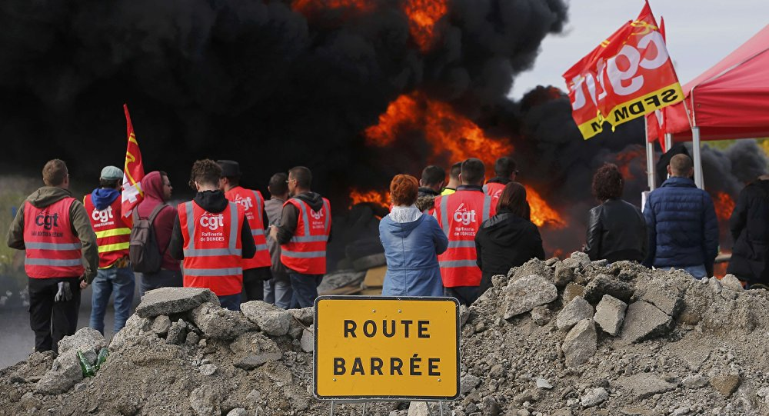
Straßenblockaden

Slide 14
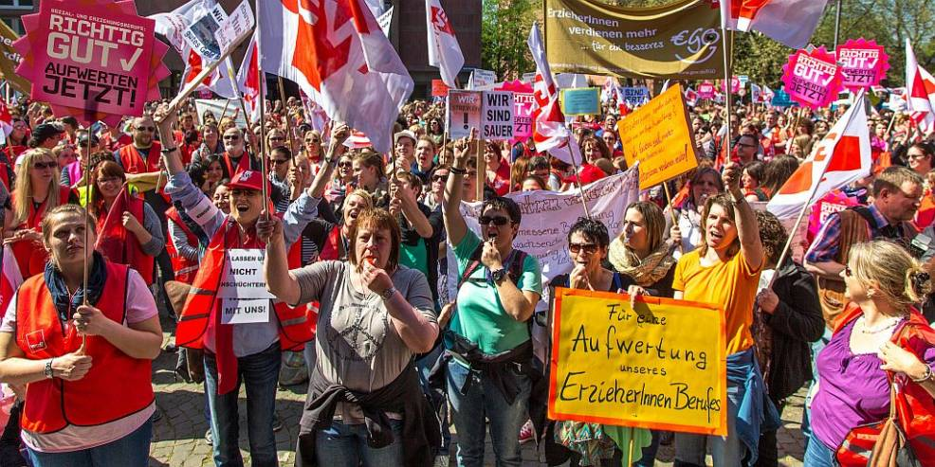
Streik in Form einer Demonstration

Slide 15
Wie streiken?
Kollektiv will Streik (Gewerkschaft; Betriebsrat; Beschäftigte, …)
Einberufung einer Betriebsversammlung
Diskussion und Abstimmung über Streikaufnahme
Wahl des Streikkomitees
(v.a. einfache ArbeiterInnen)
Organisierung des Streiks durch das Streikkomitee
Streikprogramm, Infos, Streikposten
STREIK
Abstimmung über Fortführung oder Streikabbruch
Ansuchen um Streikunterstützung vom ÖGB
Aktionen, Kundgebungen, …
Festlegung der Streikziele
Ansuchen um Streikfondsfreigabe beim ÖGB

Slide 16
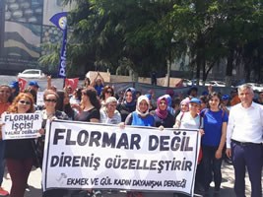
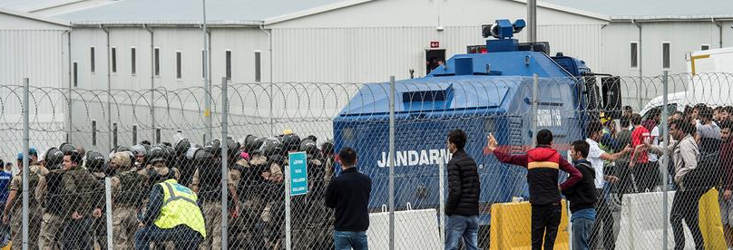
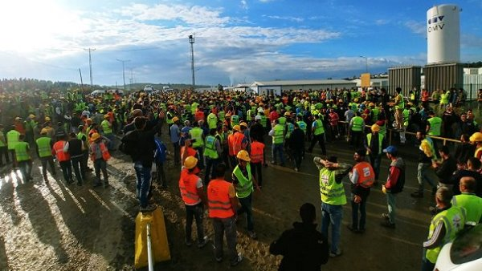
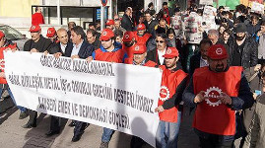
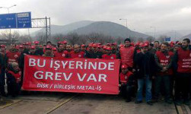
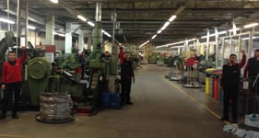
Streik in politisch schwierigen Zeiten

Slide 17
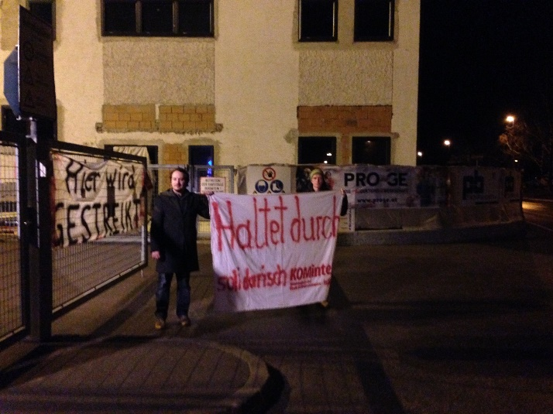
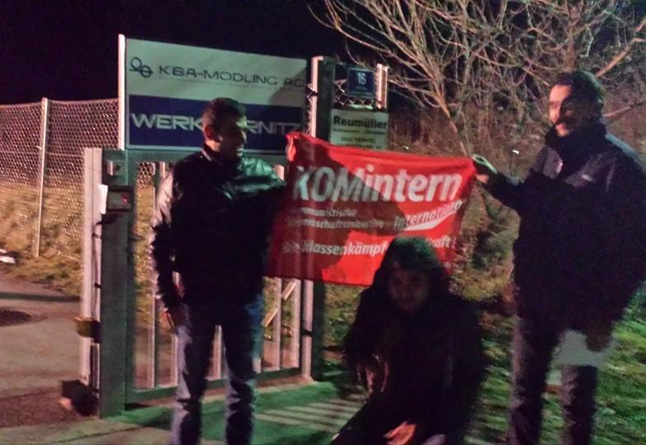
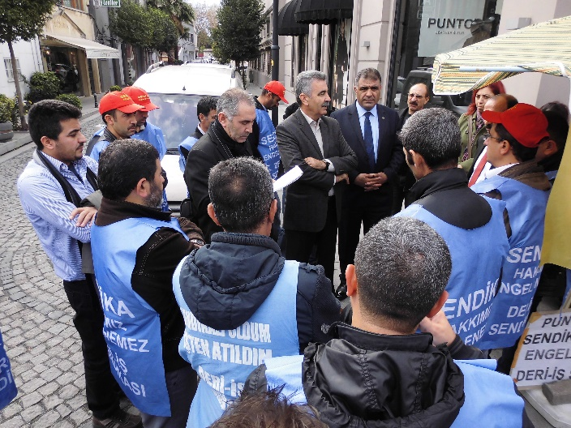
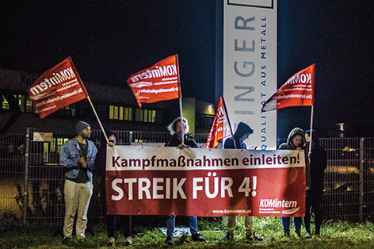
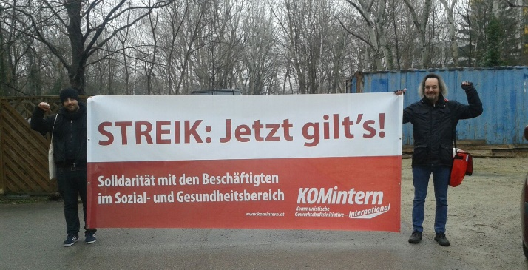
Solidarische Streikunterstützung!
Streikposten stellen
Streikzelt
Diskutieren
Boykott
Blockade
Kundgebung
Tee/Kaffee bringen
Musik

